Slide 1

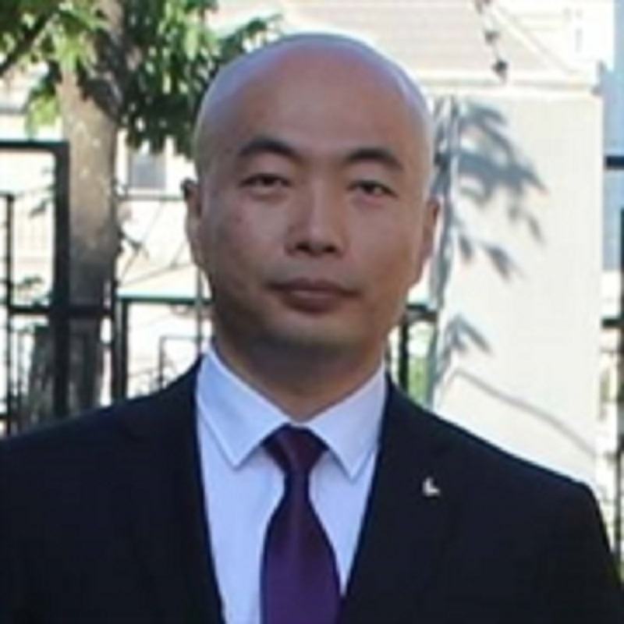

真会C#？- C3创建类型

Slide 2

公众号

Slide 3

小程序习题 3.3

Slide 4
3.3 object类型

Slide 5
object类型
object（System.Object）是所有类型的终极父类。
所有类型都可以向上转换为object。

Slide 6
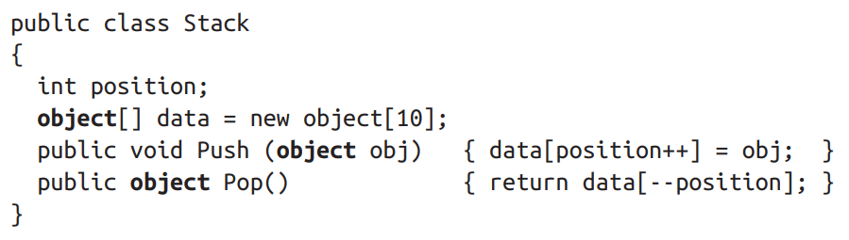
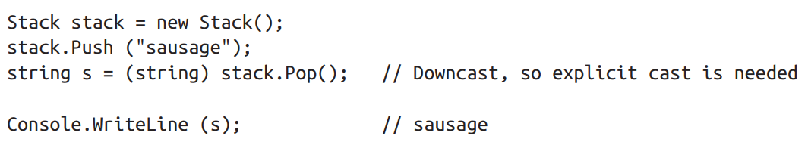
例子

Slide 7

object
object是引用类型
但值类型可以转化为object，反之亦然。（类型统一）
在值类型和object之间转化的时候，CLR必须执行一些特殊的工作，以弥合值类型和引用类型之间语义上的差异，这个过程就叫做装箱和拆箱。

Slide 8

装箱
装箱就是把值类型的实例转化为引用类型实例的动作
目标引用类型可以是object，也可以是某个接口

Slide 9
拆箱
拆箱正好相反，把那个对象转化为原来的值类型
拆箱需要显式的转换。

Slide 10

拆箱
运行时会检查这个值类型和object对象的真实类型是否匹配
如果不匹配就抛出InvalidCastException

Slide 11

注意
装箱对于类型统一是非常重要的。但是系统不够完美
数组和泛型只支持引用转换，不支持装箱

Slide 12
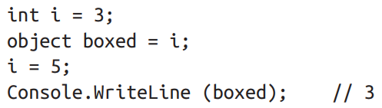
装箱拆箱的复制
装箱会把值类型的实例复制到一个新的对象
拆箱会把这个对象的内容再复制给一个值类型的实例

Slide 13

静态和运行时类型检查
C#的程序既会做静态的类型检查（编译时），也会做运行时的类型检查（CLR）
静态检查：不运行程序的情况下，让编译器保证你程序的正确性

Slide 14
静态和运行时类型检查
运行时的类型检查由CLR执行，发生在向下的引用转换或拆箱的时候。
运行时检查之所以可行是因为：每个在heap上的对象内部都存储了一个类型token。这个token可以通过调用object的GetType()方法来获取

Slide 15
GetType方法与typeof操作符
所有C#的类型在运行时都是以System.Type的实例来展现的
两种方式可以获得System.Type对象：
在实例上调用GetType()方法
在类型名上使用typeof操作符。
GetType是在运行时被算出的
typeof 是在编译时被算出（静态）（当涉及到泛型类型参数时，它是由JIT编译器来解析的）

Slide 16
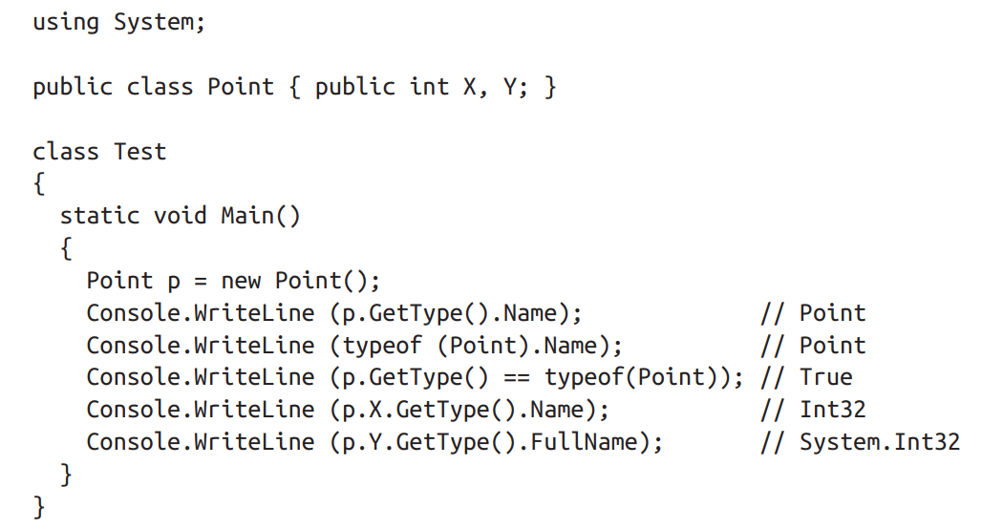
System.TYPE
System.Type的属性有：类型的名称，Assembly，基类等等。

Slide 17

ToString方法
ToString()方法会返回一个类型实例的默认文本表示
所有的内置类型都重写了该方法

Slide 18
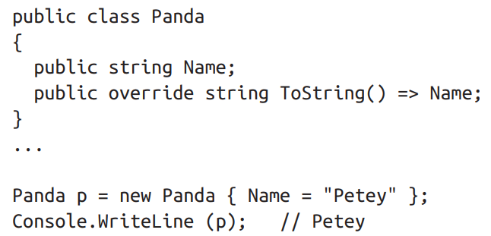
ToSTRING方法
可以在自定义的类型上重写ToString()方法
如果你不重写该方法，那就会返回该类型的名称

Slide 19
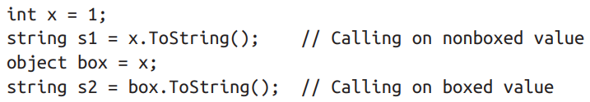
ToString方法
当你调用一个被重写的object成员的时候，例如在值类型上直接调用ToString()方法，这时候就不会发生装箱操作
但是如果你进行了转换，那么装箱操作就会发生

Slide 20
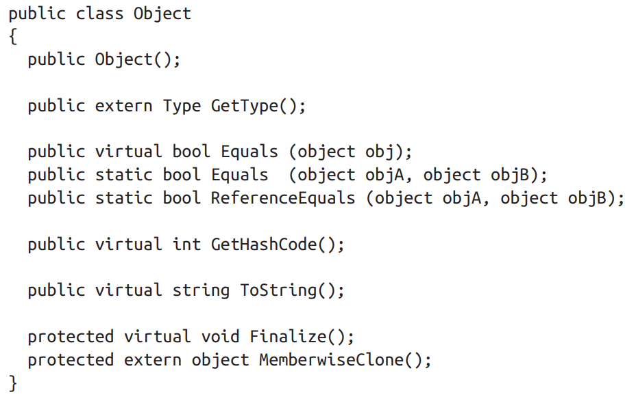
object的成员列表

Slide 21
Thanks
小程序 3.3

